Slide 1

Родительское собрание
«Первые уроки школьной отметки»

Slide 2
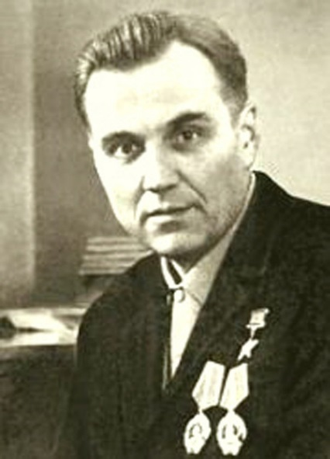
«С первых дней школьной жизни на тернистом пути учения перед ребёнком появляется идол – отметка. Для одного ребёнка он добрый, снисходительный, для другого – жёсткий, безжалостный, неумолимый…
Ребёнок старается удовлетворить или – на худой конец – обмануть идола и привыкает учиться не для личной радости, а для отметки.»
В.А.Сухомлинский.

Slide 3
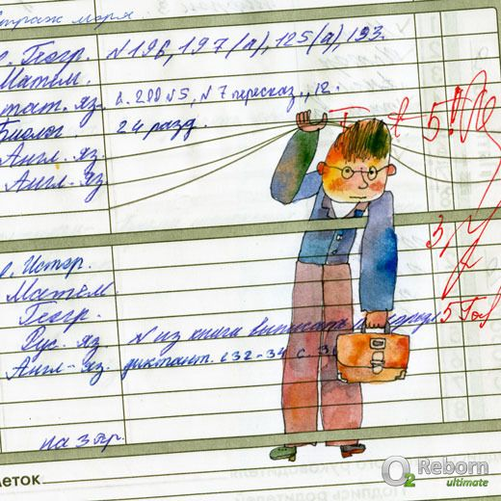
Результат опроса учащихся
Вопрос: О чем спрашивают тебя родители, когда ты приходишь из школы?
Ответы:
Как дела в школе? - 8 человек
Покажи дневник!- 6 человек
Как прошёл день? -2 человека
Что получил сегодня?- 2 человека
(81 чел.)
(64 чел.)

Slide 4
Вопрос:
Чем ты занимаешься, когда возвращаешься из школы?
Ответы:
делаю уроки (13 чел)
кушаю (2 чел.)
- отдыхаю (3 чел)
- играю в компьютер или смотрю телевизор (2 чел)
Вопрос:
Уроки садишься делать сам или заставляют?
Ответы:
- сам (14 чел)
- заставляют, напоминают (7 чел)
Вопрос:
Кто помогает тебе готовить уроки дома?
Ответы:
Папа (3 чел.)
Мама (4 чел.)
Брат (1 чел.)
Никто (6чел.)

Slide 5

Вопрос:
Есть ли у тебя дома специальное место, где ты постоянно выполняешь домашние задания?
Ответы:
- да (18 чел.)
- нет (2 чел.)
Вопрос: Как долго ты выполняешь домашние задания?
Ответы:
1 час (10 чел.)
2 часа (7 чел.)
3 часа (2 чел)
- Полчаса (1 чел.)

Slide 6

Вопрос:
С какими предметами ты легко справляешься самостоятельно?
Ответы:
Математика – 10 чел.
Русский язык – 5 чел.
Чтение – 5 чел.
Вопрос: Бывает ли так, что ты не выполняешь домашнее задание вообще?
Ответ:
да (0 чел.)
нет (21 чел.)

Slide 7
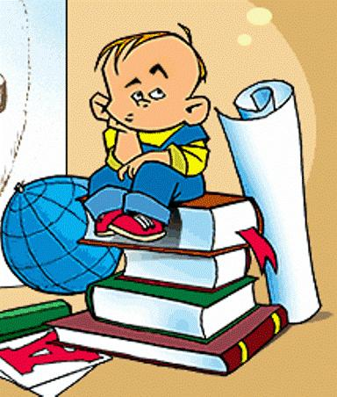
Вопрос:
Как поступают родители, когда ты приходишь из школы с двойкой?
Ответы:
ругают 8 чел.
запрещают смотреть телевизор – 3 чел.
не пускают гулять - 3 чел.
Такого нет – 2 чел.

Slide 8
Вопрос:
Зачем ты учишься?
Ответы:
чтобы получить хорошее
образование (5 чел.)
чтобы поступить в ВУЗ – 2 чел.
не хочу огорчать родителей – 7 чел.
Научиться всему – 1 чел.

Slide 9

Помощь детям должна идти в трёх направлениях:
Создание необходимых условий для домашнего труда школьника
Приучение детей к самостоятельности
Разумный контроль со стороны родителей

Slide 10

Основные правила организации индивидуальной помощи
Выполняйте домашние задания вместе с ребенком, а не вместо него.
Постарайтесь убедить ребенка в том, что добросовестное выполнение уроков значительно облегчает выполнение классных заданий
Выполняйте с ребенком только то, что задано в школе. Не стоит перегружать школьника дополнительными заданиями.
Работайте спокойно, без нервотрёпки, упреков, порицаний.

Slide 11
Никогда не начинайте с трудных заданий, усложняйте задания постепенно.
Усложняйте задания только тогда, когда успешно выполнены предыдущие.
Если необходимо внести коррективы по ходу работы, делайте это немедленно, так как ребенок может “заучить” ошибку.
Для того чтобы ваша работа с ребенком была более эффективной, она должна быть систематической, но непродолжительной.

Slide 12


Продолжительность работы по приготовлению домашнего задания
в 1 классе - до 1 часа
во 2 классе - 1,5 часа
в 3 классе - 2 часа

Slide 13

Не обвиняйте беспричинно других взрослых, учителей и детей в проблемах собственных детей.
Поддерживайте ребёнка в его, пусть не очень значительных, но победах над собой, над своей ленью.
Советы родителям

Slide 14
Устраивайте праздники по случаю получения отличной отметки. Хорошее, как и плохое, запоминается ребёнком надолго и его хочется повторить. Пусть ребёнок получает хорошую отметку ради того, чтобы его отметили. Вскоре это станет привычкой.
Советы родителям

Slide 15
Демонстрируйте положительные результаты своего труда, чтобы ребёнку хотелось вам подражать.
Советы родителям

Slide 16

Контроль за выполнением домашних заданий
Контроль должен быть систематическим
Требовательность должна сочетаться с уважением
Проявляйте терпимость:
Не сравнивайте его умения с умениями других детей.
Не кричите
Поощряйте упорство и проявление характера в достижении цели.
Требуйте от своего ребенка внимательного прочтения инструкций по выполнению учебных заданий
Учите его детальному изучению содержания материалов учебника

Slide 17
Формируйте привычку доводить начатое дело до конца
Хвалите ребёнка
Не отмахивайтесь от вопросов ребёнка
Покупайте энциклопедии, словари и справочники
Покупайте логические игры
Играйте в развивающие игры
Помогайте стремиться совершенствовать свои способности

Slide 18

Радуйтесь тому,
что у вас есть такое счастье -
с кем-то делать уроки,
кому-то помогать взрослеть

Slide 19
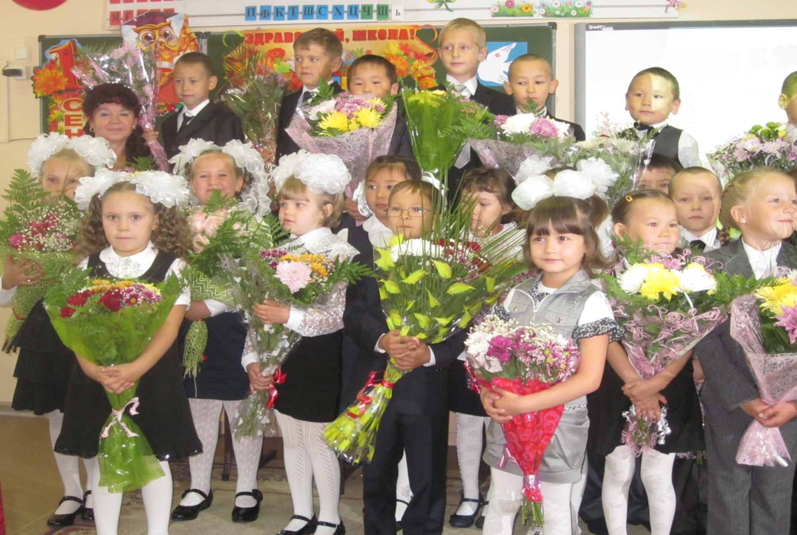

Спасибо за внимание!

